Slide 1
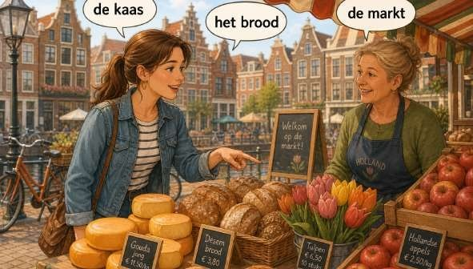
Op de markt
SÉANCE 18 / 19
Faire ses courses et commander — les diminutifs, manger et boire
Section 3 · Vocabulaire — vie quotidienne
Livret p. 66 · 81 · 82
Notes:
Séance 18. Objectifs : former les diminutifs (-je, -tje, -pje, -etje) et retenir qu’ils sont tous en het (fiche A1-09, p. 66), apprendre le vocabulaire de la nourriture et des boissons (thème 04, p. 81) et des courses (thème 05, p. 82), puis jouer deux situations hors syllabus : au marché et au café. Image de couverture : Sarah nomme ce qu’elle voit sur de markt (« de kaas · het brood · de markt »).

Slide 2



Mission du jour
PLAN
Livret p. 66 · 81 · 82
DÉROULÉ
≈ 90 min (indicatif)
EN FIN DE SÉANCE, JE SAIS…
Faire mes courses au marché ou au magasin, commander au café, demander un prix — avec des diminutifs : een kopje koffie, een broodje.
1
Échauffement : la séance 17
5'
2
Verkleinwoorden (p. 66)
15'
3
Maak het klein! (bonus)
5'
LANGUE CIBLE
4
Eten & drinken (p. 81) + bonus
12'
Wat mag het zijn? · Ik had graag… · Anders nog iets? · Hoeveel kost dat? · het huisje · het visje · het kopje
5
Boodschappen (p. 82) + bonus
12'
6
Sarah op de markt · dialogue
8'
COMPÉTENCES
7
Jeu de rôle : au marché
13'
Former le diminutif · nommer aliments, boissons et magasins avec de / het · dire un prix · jeux de rôle au marché et au café
Jeu de rôle : au café
15'
8
9
Bilan
5'
Notes:
Durées indicatives sur 90 minutes. Les diminutifs sont partout dans la langue des courses et du café (een kopje koffie, een broodje, een stukje kaas, het mandje, het winkelwagentje) : on commence donc par la fiche p. 66, puis on les retrouve dans le vocabulaire et les jeux de rôle. Les deux jeux de rôle (marché, café) sont ajoutés au syllabus par le plan de cours.

Slide 3
Échauffement : la séance 17 en sept phrases
ÉCHAUFFEMENT
Rappel séance 17
Seul · 5 min — Complétez ou traduisez, puis lisez à voix haute.
1. werken (ik, OVT) → ……………
2. spelen (wij, OVT) → …………………
3. zijn · hebben (hij, OVT) → ………………………
4. J’ai mal à la tête. → ………………………
5. As-tu réussi l’examen ? → ……………………………………
6. Au début, j’étais nerveux. → ……………………………………
7. l’œil · la jambe · l’hôpital → ……………………………………
Notes:
Rappel de la fiche A2-03 (OVT), du thème Gezondheid et de la fiche 10. Interroger un étudiant par phrase.

Slide 4

Échauffement : la séance 17 en sept phrases
ÉCHAUFFEMENT
✓ CORRECTIE
Rappel séance 17
Seul · 5 min — Complétez ou traduisez, puis lisez à voix haute.
ATTENTION
1. werken (ik, OVT) → ik werkte
2. spelen (wij, OVT) → wij speelden
3. zijn · hebben (hij, OVT) → hij was · hij had
4. J’ai mal à la tête. → Ik heb hoofdpijn.
5. As-tu réussi l’examen ? → Heb je het examen gehaald?
6. Au début, j’étais nerveux. → In het begin was ik zenuwachtig.
7. l’œil · la jambe · l’hôpital → het oog · het been · het ziekenhuis
’t kofschip : werk (k) → -te · speel (l) → -de.
Pluriel : + n (speelden).
Trois mots en het !
Notes:
Variantes acceptables : 4 « Ik heb pijn aan mijn hoofd » ; 5 « Ben je geslaagd? » ou « Is het gelukt? » ; 6 « In het begin was ik nerveus » (nerveus existe aussi). Transition : « Gisteren was ik op de markt… » — aujourd’hui, on fait les courses.

Slide 5

Verkleinwoorden : quatre terminaisons
GRAMMATICA
Livret p. 66
On ajoute -je au nom (ou -tje, -pje, -etje, pour que le mot reste facile à prononcer).
-JE
-TJE
-PJE
-ETJE
het huisje
het autootje
het boompje
het zonnetje
Cas général : après k, p, s, t, d, f, ch…
het boekje · het tasje
de mand → het mandje
Après une voyelle (a, o, u doublés) : het autootje · het eitje
Voyelle longue + l, n, r : het stoeltje
Après -el, -en, -er : het wagentje
Après m derrière une voyelle longue : het raampje
Après lm, rm : het filmpje · het armpje
Voyelle courte + l, m, n, r, ng : la consonne double.
het balletje · het pannetje · het ringetje
de brug → het bruggetje
Règle d’or — Tous les diminutifs sont en het : de vis → het visje. Au pluriel : de … -s : de visjes · de meisjes.
Notes:
Partie A de la fiche A1-09 (images du livret : het huisje, het autootje, het zonnetje, het mandje). Le livret cite -pje sans exemple : boom → boompje, raam → raampje, film → filmpje. « het wagentje » vient de « de wagen » : on le retrouve dans « het winkelwagentje » (le caddie, p. 82). Faire répéter : la terminaison -tje se prononce [tje], -je après t/d se prononce souvent [tje] aussi (het kaartje).

Slide 6
De → het : le diminutif change l’article
GRAMMATICA
Livret p. 66
LE MOT | LE DIMINUTIF | LE PLURIEL | FRANÇAIS
de vis | het visje | de visjes | le petit poisson
de jongen | het jongetje | de jongetjes | le petit garçon
de soep | het soepje | de soepjes | un petit bol de soupe
de mand | het mandje | de mandjes | le panier (à provisions)
het huis | het huisje | de huisjes | la maisonnette
de auto | het autootje | de autootjes | la petite voiture
het meisje | (déjà un diminutif) | de meisjes | la fille
L’adjectif suit la règle du het (fiche p. 61) : een klein huisje (het + een + singulier) · het kleine huisje · de kleine huisjes.
Notes:
Partie B de la fiche (images : de vis, de jongen, de soep). « het meisje » est historiquement le diminutif de « de meid » : c’est pour cela qu’il est en het. Pour parler d’une fille, on dit souvent « ze » (Het meisje? Ze heet Lisa.), même si le mot est neutre. « de jongen → het jongetje » : forme spéciale à retenir.

Slide 7

Oefening : schrijf het verkleinwoord
GRAMMATICA
Livret p. 66
Seul · 5 min — Écrivez le diminutif avec son article.
RAPPEL
1. de krant → ………………
2. de kaart → ………………
3. de hand → ………………
4. de doos → ………………
5. de brug → …………………
6. de taart → ………………
Diminutif = het, toujours.
Cas général : -je.
Voyelle courte + consonne : -etje et consonne doublée.
Notes:
Exercice de la fiche A1-09 (illustrations : le journal, la carte, la main, la boîte, le pont, le gâteau). Faire lire chaque mot à voix haute.

Slide 8
Oefening : schrijf het verkleinwoord
GRAMMATICA
✓ CORRECTIE
Livret p. 66
Seul · 5 min — Écrivez le diminutif avec son article.
ATTENTION
1. de krant → het krantje
2. de kaart → het kaartje
3. de hand → het handje
4. de doos → het doosje
5. de brug → het bruggetje
6. de taart → het taartje
Six fois het : le diminutif change l’article.
brug : voyelle courte → -etje, g doublé : bruggetje.
het kaartje = aussi le ticket (een treinkaartje).
Notes:
Erreurs attendues : « de krantje » (article non changé), « het brugje ». « het handje » s’entend surtout dans « een handje helpen » (donner un coup de main). « het doosje » : une petite boîte (een doosje bonbons).

Slide 9


Petit en français, -je en néerlandais
GRAMMATICA
Livret p. 66
FRANÇAIS : un adjectif
NEDERLANDS : un suffixe
On ajoute petit : une petite maison, un petit poisson.
Ou on change de mot : un petit pain · une tasse de café.
Le mot garde son genre : la maison → la petite maison.
On ajoute -je : een huisje · een visje.
Pas seulement « petit » : gentil, familier, une portion : een kopje koffie · een stukje kaas · een momentje.
Le mot devient het : de vis → het visje.
vs
Piège pour francophones — Ne traduisez pas mot à mot : un petit pain = een broodje (✗ een klein brood) · un petit moment = een momentje · une petite bière = een biertje.
Notes:
Ajout explicatif : le diminutif est extrêmement fréquent en néerlandais, surtout au café, au marché et avec les enfants. « Een momentje, alstublieft » (un instant, s’il vous plaît) s’entend partout au téléphone et au guichet. « Een klein brood » existe (un petit pain entier, une petite miche), mais le petit pain du matin, c’est « een broodje ».

Slide 10

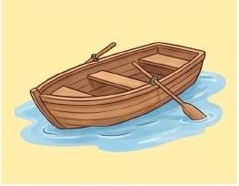
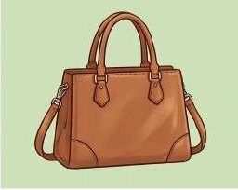

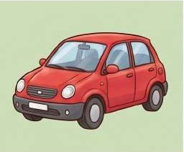
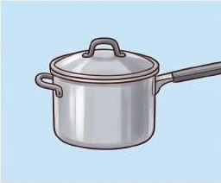


Maak het klein! Le diminutif en images
+ BONUS
Hors syllabus
Sous l’image : le mot de base. Donnez le diminutif avec son article.
1
2
3
4
de vis
de boot
de tas
de rok
5
6
7
8
de auto
de pan
het boek
het raam
Notes:
Exercice ajouté (images de la fiche de/het du livret). À l’oral, par deux : A montre une image et dit le mot de base, B répond avec le diminutif et l’article. Les quatre terminaisons y sont : -je (visje, bootje, tasje, rokje, boekje), -tje (autootje), -pje (raampje), -etje (pannetje).

Slide 11
Maak het klein! Le diminutif en images
+ BONUS
✓ CORRECTIE
Hors syllabus
Sous l’image : le mot de base. Donnez le diminutif avec son article.
1
2
3
4
het visje
de vis
het bootje
de boot
het tasje
de tas
het rokje
de rok
5
6
7
8
het autootje
de auto
het pannetje
de pan
het boekje
het boek
het raampje
het raam
Notes:
Tous en het, même ceux qui viennent d’un mot en de. Pluriels : de visjes, de bootjes, de autootjes… Bonus oral : « een klein bootje » (het + een → pas de -e) / « het kleine bootje ».

Slide 12
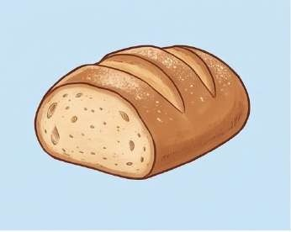
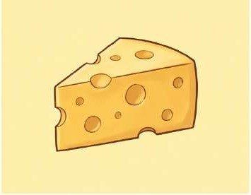
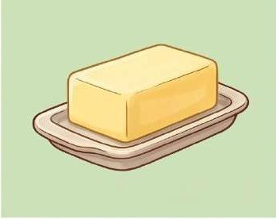
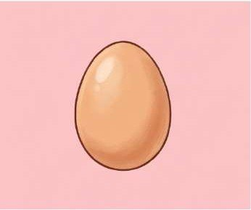
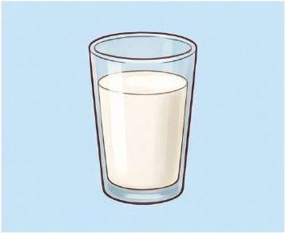

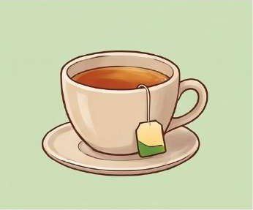

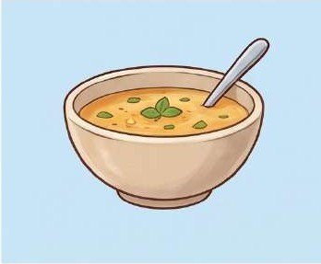
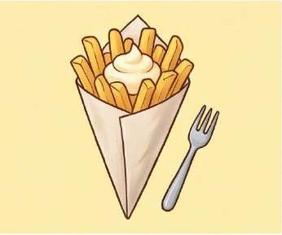
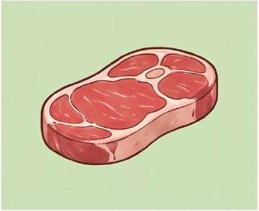
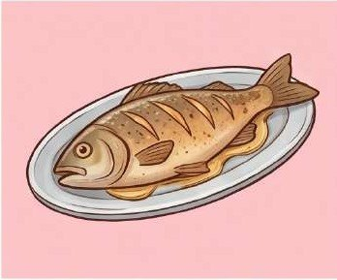
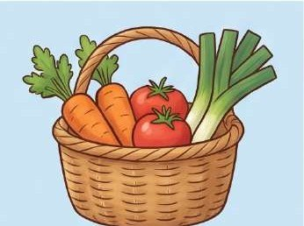
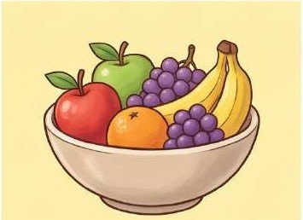
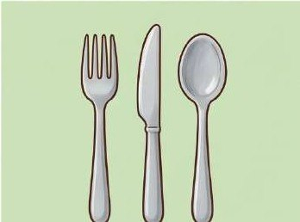
Eten & drinken — manger et boire
WOORDENSCHAT
Livret p. 81
1
2
3
4
5
…………
…………
…………
…………
…………
6
7
8
9
10
…………
…………
…………
…………
…………
11
12
13
14
15
…………
…………
…………
…………
…………
Notes:
Quiz : les étudiants donnent le mot AVEC l’article. Demander ensuite : « Wat eet je ’s morgens? Wat drink je ’s avonds? » (inversion après ’s morgens).

Slide 13
Eten & drinken — manger et boire
WOORDENSCHAT
✓ CORRECTIE
Livret p. 81
1
2
3
4
5
het brood
le pain
de kaas
le fromage
de boter
le beurre
het ei
l’œuf
de melk
le lait
6
7
8
9
10
de koffie
le café
de thee
le thé
het water
l’eau
de soep
la soupe
de frieten
les frites
11
12
13
14
15
het vlees
la viande
de vis
le poisson
de groenten
les légumes
het fruit
les fruits
het bestek
les couverts
Notes:
Six mots en het : brood, ei, water, vlees, fruit, bestek. « de frieten » et « de groenten » sont des pluriels (singulier : de friet, de groente) ; « het fruit » est un singulier collectif (= les fruits). « de frieten » est le mot belge (aux Pays-Bas : de patat). Pluriel irrégulier : het ei → de eieren (fiche p. 59).

Slide 14
Bestellen met een verkleinwoord
+ BONUS
Hors syllabus
Par deux · 5 min — Complétez avec le diminutif du mot entre parenthèses, puis commandez à voix haute.
1. Mag ik een …………… koffie, alstublieft? (de kop)
2. Een …………… kaas, graag. (het brood)
3. Voor mij een …………… water. (het glas)
4. Wil je een …………… vis? (het stuk)
5. Ik eet ’s morgens een ……………. (het ei)
6. Een …………… met mayonaise, alstublieft! (de friet)
7. Twee ……………, graag! (het bier, pluriel)
Notes:
Exercice ajouté : réemploi du vocabulaire Eten & drinken avec les diminutifs. « een frietje » est typiquement belge (aux Pays-Bas : een patatje). « een broodje kaas » = un sandwich au fromage (petit pain garni).

Slide 15
Bestellen met een verkleinwoord
+ BONUS
✓ CORRECTIE
Hors syllabus
Par deux · 5 min — Complétez avec le diminutif du mot entre parenthèses, puis commandez à voix haute.
ATTENTION
1. Mag ik een kopje koffie, alstublieft? (de kop)
2. Een broodje kaas, graag. (het brood)
3. Voor mij een glaasje water. (het glas)
4. Wil je een stukje vis? (het stuk)
5. Ik eet ’s morgens een eitje. (het ei)
6. Een frietje met mayonaise, alstublieft! (de friet)
7. Twee biertjes, graag! (het bier, pluriel)
glas → glaasje : la voyelle s’allonge (aa).
ei → eitje · bier → biertje : -tje.
Pluriel : -s → twee biertjes.
een broodje = un petit pain (sandwich).
Notes:
Exercice ajouté : réemploi du vocabulaire Eten & drinken avec les diminutifs. « een frietje » est typiquement belge (aux Pays-Bas : een patatje). « een broodje kaas » = un sandwich au fromage (petit pain garni).

Slide 16
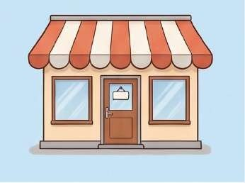
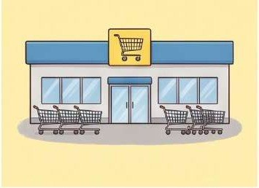
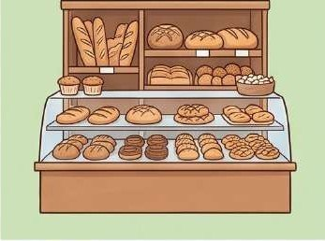
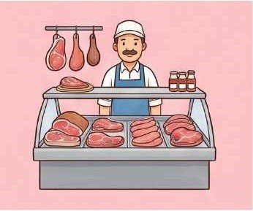
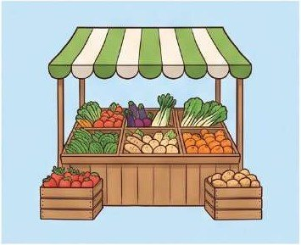
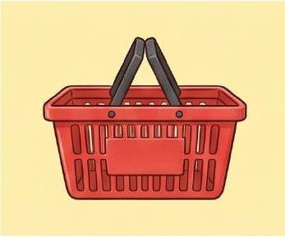
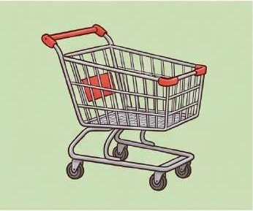
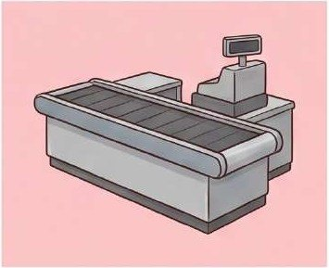
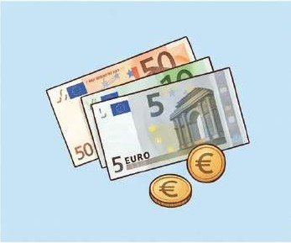


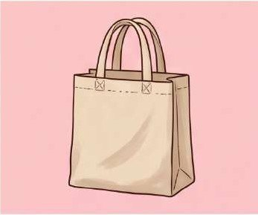
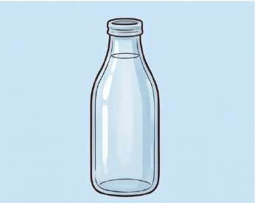
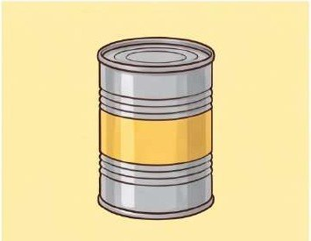
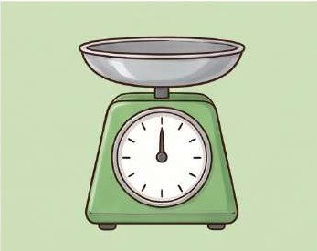
Boodschappen — faire les courses
WOORDENSCHAT
Livret p. 82
1
2
3
4
5
…………
…………
…………
…………
…………
6
7
8
9
10
…………
…………
…………
…………
…………
11
12
13
14
15
…………
…………
…………
…………
…………
Notes:
Quiz : les étudiants donnent le mot AVEC l’article. Faire remarquer deux diminutifs dans la liste : het mandje (de mand) et het winkelwagentje (de winkelwagen) → het !

Slide 17
Boodschappen — faire les courses
WOORDENSCHAT
✓ CORRECTIE
Livret p. 82
1
2
3
4
5
de winkel
le magasin
de supermarkt
le supermarché
de bakker
le boulanger
de slager
le boucher
de markt
le marché
6
7
8
9
10
het mandje
le panier
het winkelwagentje
le caddie
de kassa
la caisse
het geld
l’argent
de prijs
le prix
11
12
13
14
15
het kasticket
le ticket de caisse
de tas
le sac
de fles
la bouteille
het blik
la boîte de conserve
de weegschaal
la balance
Notes:
Cinq mots en het : mandje, winkelwagentje (diminutifs), geld, kasticket, blik. Mots belges : het kasticket (aux Pays-Bas : de kassabon) ; pour le boucher, on dit très souvent « de beenhouwer » en Belgique (« de slager » aux Pays-Bas et dans le livret). « het blikje » = la canette (een blikje cola).

Slide 18
Waar koop je het? Au bon magasin
+ BONUS
Hors syllabus
Seul puis à deux · 5 min — Complétez avec bij, op ou in + le magasin. Le produit est en tête : inversion !
1. Brood koop ik ………………….
2. Vlees koop ik …………………………………….
3. Groenten en fruit koop ik ……………….
4. Melk en kaas koop ik ……………………….
5. Medicijnen koop ik …………………….
6. Aan de kassa krijg ik ………………….
Notes:
Exercice ajouté : réemploi du vocabulaire Boodschappen et des prépositions (fiche p. 65), avec un rappel du thème Gezondheid (de apotheek). Demander ensuite à chacun : « Waar koop jij brood? » — réponse libre et vraie (Ik koop brood in de supermarkt).

Slide 19
Waar koop je het? Au bon magasin
+ BONUS
✓ CORRECTIE
Hors syllabus
Seul puis à deux · 5 min — Complétez avec bij, op ou in + le magasin. Le produit est en tête : inversion !
ATTENTION
1. Brood koop ik bij de bakker.
2. Vlees koop ik bij de slager (de beenhouwer).
3. Groenten en fruit koop ik op de markt.
4. Melk en kaas koop ik in de supermarkt.
5. Medicijnen koop ik bij de apotheek.
6. Aan de kassa krijg ik het kasticket.
bij + le commerçant : bij de bakker.
op de markt (en plein air) · in de supermarkt.
Produit en tête → Brood koop ik… (verbe en 2e position).
Notes:
Variantes acceptables : 1 « in de bakkerij » ; 4 « bij de supermarkt » ou « in de winkel » ; 5 « in de apotheek ».

Slide 20
Sarah op de markt
WOORDENSCHAT
Livret p. 78 (illustration)
Sarah fait son marché. Les bulles : de kaas · het brood · de markt.
Les ardoises : Gouda jong € 11,50/kg · Desembrood € 3,80 · Tulpen € 6,50 · Hollandse appels € 2,50/kg.
Un prix : € 11,50 = elf euro vijftig.
QUESTION À LA CLASSE
Hoeveel kost het desembrood? En een kilo appels? Lisez les prix à voix haute.
Notes:
Illustration d’ouverture de la section Vocabulaire du livret (« Sarah nomme ce qu’elle voit sur de markt »). Réponses : drie euro tachtig ; twee euro vijftig (per kilo). Gouda jong = du gouda jeune (jonge kaas) ; desembrood = pain au levain ; tulpen = des tulipes (10 stuks = 10 pièces). Après un nombre, « euro » reste au singulier : drie euro (✗ drie euro’s). Faire aussi lire : 11,50 → elf euro vijftig ; 6,50 → zes euro vijftig.

Slide 21

Op de markt : le dialogue modèle
DIALOOG
Hors syllabus
1 Verkoopster : «Goedemorgen, mevrouw! Wat mag het zijn?»
2 Sarah : «Goedemorgen! Ik had graag een halve kilo kaas.»
3 Verkoopster : «Jonge of oude kaas?»
4 Sarah : «Jonge kaas, graag. Mag ik een stukje proeven?»
5 Verkoopster : «Natuurlijk! Alstublieft. Anders nog iets?»
6 Sarah : «Ja, een desembrood en twee kilo appels. Hoeveel is dat samen?»
7 Verkoopster : «Dat is samen veertien euro vijfenvijftig.»
8 Sarah : «Kan ik met de kaart betalen?»
9 Verkoopster : «Ja hoor. Wilt u een tasje?»
10 Sarah : «Nee, dank u, ik heb een tas bij me. Tot volgende week!»
À REPÉRER
Wat mag het zijn? = vous désirez ?
Ik had graag… = je voudrais (BE)
Anders nog iets? = autre chose ?
Hoeveel is dat samen?
Diminutifs : stukje · tasje
Notes:
Dialogue ajouté, construit sur l’image de la diapositive précédente. Lecture par le professeur, puis par deux. Calcul : 5,75 (½ kg de kaas) + 3,80 + 5,00 (2 kg d’appels) = 14,55. « Ik had graag… » est la formule polie typiquement belge (OVT de hebben !) ; aux Pays-Bas on dit plutôt « Ik wil graag… » ou « Mag ik… ». En Belgique, « met de kaart » ou « met Bancontact betalen ».

Slide 22

Jeu de rôle : au marché
MISE EN SITUATION
Hors syllabus
Par deux · 10 min — A = le client (liste de 4 produits), B = le marchand (prix au tableau). On vouvoie (u). Puis on inverse.
1
2
3
4
Groeten
Bestellen
Betalen
Afscheid
B : Goedemorgen!
B : Wat mag het zijn?
A : Ik had graag…
A : een kilo appels
A : een stukje kaas
B : Anders nog iets?
A : Hoeveel is dat?
B : Dat is … euro.
A : Met de kaart.
B : Wilt u een tasje?
A : Nee, dank u.
A : Tot volgende week!
Critères — 3 produits avec une quantité (een kilo, een fles, een stukje) · 1 diminutif · 1 prix en lettres · u du début à la fin.
Notes:
Étape 3 : le marchand peut demander « Cash of met de kaart? » (cash = en liquide, courant en Belgique) ; le client peut aussi demander « Kan ik met de kaart betalen? ». Étape 4 : le marchand donne le ticket : « Hier is uw kasticket. » Écrire au tableau une ardoise de prix (ex. : appels € 2,50/kg · kaas € 11,50/kg · melk € 1,20 · brood € 3,80 · tomaten € 3,00/kg). Le marchand calcule le total à voix haute. Observateurs (groupes de trois) : cochent les critères.

Slide 23


Jeu de rôle : in het café
MISE EN SITUATION
Hors syllabus
1 Ober : «Goedemiddag! Wat mag het zijn?»
2 Emma : «Voor mij een thee, alstublieft.»
3 Pieter : «En voor mij een kopje koffie met melk.»
4 Ober : «Iets te eten erbij?»
5 Emma : «Ja, graag. Een broodje kaas.»
6 Pieter : «En een stukje appeltaart. Hoeveel kost dat?»
7 Ober : «Een stukje taart kost vier euro.»
8 Pieter : «Prima. Mag ik de rekening? Ik trakteer!»
9 Ober : «Natuurlijk. Dat is dan samen veertien euro.»
10 Emma : «Dank je wel, Pieter!»
PAR TROIS · 15 MIN
Lisez, puis changez les commandes.
Un diminutif par personne !
Puis changez de rôle.
Notes:
Dialogue et jeu de rôle ajoutés. Emma et Pieter se tutoient entre eux (Dank je wel), mais vouvoient le serveur (alstublieft). « Ik trakteer! » = c’est moi qui offre. Variante : chaque groupe reçoit une carte de café inventée au tableau (koffie € 3 · thee € 2,80 · broodje kaas € 5 · stukje taart € 4 · glaasje water € 2) et le serveur calcule l’addition.

Slide 24

Tot de volgende keer!
FIN DE SÉANCE
LA PROCHAINE FOIS
POUR LA PROCHAINE SÉANCE
Séance 19 : la grande synthèse. Les 20 fiches de grammaire en un coup d’œil, un grand quiz, un jeu de rôle qui combine tout — et des conseils pour l’oral.
Apprendre la règle d’or et les 4 terminaisons des diminutifs (p. 66).
Revoir les 30 mots Eten & drinken et Boodschappen (p. 81–82) avec de / het.
Écrire votre liste de courses (6 produits avec quantité) et un mini-dialogue au marché.
Relire les 10 fiches de mise en situation (p. 92–100b).
TICKET DE SORTIE
Commandez au café pour vous et votre voisin, avec deux diminutifs et une question sur le prix.
Notes:
Exemple de ticket de sortie : « Voor mij een kopje koffie en voor hem een glaasje water, alstublieft. Hoeveel kost een broodje kaas? »

